Slide 1

CURSO DE FORMACIÓN
SUPERVISIÓN EN PERFORACION
Y VOLADURA SUPERFICIAL Y SUBTERRÁNEA
Presentado por:
M.Sc. Ing. Robert G. Santiago Lucas
Cip: 169493

Slide 2
Módulo 10
GESTIÓN DE COSTOS Y PLANIFICACIÓN EN MINERÍA SUBTERRÁNEA

Slide 3

INDICE
Control de Costos y Planificación en Operaciones de Perforación y Voladura Subterránea.
Factores Económicos Relevantes para la Perforación y Voladura Subterránea.
Cálculo de Rendimiento en Perforación Subterránea.
Evaluación de la Velocidad de Perforación, Ubicación y Costos Totales.
Cálculo de Factores Clave en la Eficiencia de Voladura.

Slide 4
10.1 CONTROL DE COSOS Y PLANIFICACIÓN DE PERFORACIÓN Y VOLADURA
COSTOS
El término costos ofrece múltiples significados y hasta la fecha no se conoce una definición que abarca todos los aspectos.
Tienen implicaciones sociales y económicas, y como derivadas de estas últimas, un aspecto contable.
Los costos en materia económica, pueden medirse en términos reales o en términos monetarios. Los primeros están representados por los esfuerzos, sacrificios y esperas, mientras que los segundos, por la suma de dinero gastado para producir una cosa, es decir los costos reales se miden en términos físicos o psicológicos, y los costos monetarios, en términos de dinero.
Los costos son los valores de los recursos reales o financieros utilizados para la producción, en un periodo dado.

Slide 5
2. Clases de Costos
Existen diversos criterios para clasificar los costos.
a) Costos Directos
Los costos directos cuyo monto total cambia a medida que cambia los niveles de producción. Los costos directos por unidad sin embargo, se mantienen constantes, mientras cambian los niveles de producción.
Entre estos costos tenemos:
Explosivos
Barrenos
Servicios
Mercadeo (transporte, costos de venta, manipuleo).
Madera y otros.
b) Costos Indirectos
Costos cuyos totales no cambian con los cambios en el volumen dentro de una escala de volumen determinada. Sin embargo los costos indirectos oportunidad si cambian con los cambios en el nivel de producción.
Entre estos costos tenemos:
Depreciación.
Labor
Seguros

Slide 6
2. Clases de Costos
c) Costos Semidirectos
Los costos que permanecen inalterables en un monto total cuando los niveles de actividad cambian dentro de gamas relativamente más amplias. Es decir, el costo total aumenta o disminuye en ciertos puntos del nivel de producción, más bien gradualmente con cada pequeño cambio en el volumen de producción.
Entre estos costos tenemos:
Supervisión
Mantenimiento
Gastos generales
Viene a ser la cantidad acumulada del costo de un lote de producción o de un proyecto.
3. Cálculo de costo de perforación
El costo de perforación se suele expresar por metro perforado, usando la siguiente formula:

Slide 7
3. Cálculo de costo de perforación
El costo de perforación se suele expresar por metro perforado, usando la siguiente formula:
C_{A} + C_{I} + C_{M} + C_{O} + C_{E} +C_{L}
C_{T} = ----------------------------------------- + C_{B}
VM
Donde:
Costos Indirectos:
C_{A} = Amortización ($/h)
C_{I} = Intereses y Seguros ($/h)
Costos Directos:
C_{M} = Mantenimiento y Reparaciones ($/h)
C_{O} = Mano de Obra ($/h)
C_{E} = Combustibles o energía
C_{L} = Aceites, grasas y filtros ($/h)
C_{B} = Aceros de perforación (Brocas, barreno, Shack, manguitos, adaptadores, etc) ($/h)

Slide 8
3. Cálculo de costo de perforación
VM= Velocidad Media de Perforación
VP 1- 0.91 NV
VPM = VM = ------ * ----------
NV 0.09
Donde:
NV =Número de varillas empleados
VP =Velocidad de penetración conseguida con la primera varilla.
Tiempos medios para el cambio varilla | CAMBIO DE VARILLA
 | MANUAL | AUTOMATICO
Tiempo de Poner Varilla Tiempo de quitar Varilla | 1.0 min 1.5 min | 0.9 min 1.0 min
Tiempo Total de varilla | 2.5 min | 1.9 min

Slide 9
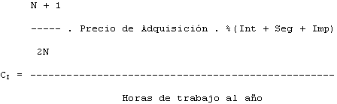
3. Cálculo de costo de perforación
3.1. Costos Indirectos
Amortización.-
La amortización depende básicamente de 2 factores: de la pérdida de valor y deterioro producido por el uso y de la pérdida debida al paso del tiempo.
El costo horario de amortización, si se considera que es lineal, se calcula de la siguiente forma:
Intereses, Seguros e Impuestos.-
En el cálculo de este costo se aplica la siguiente expresión.
(Precio de adquisición – Valor residual)
C_{A} = -----------------------------------------
Horas de vida

Slide 10
3. Cálculo de costo de perforación
3.2. Costos Directos
Mantenimiento y Reparaciones.-
Incluye los costos de mantenimiento preventivo y averías. Se estima con la siguiente expresión.
En la siguiente tabla mostraremos mostremos algunas cifras orientadas al Factor de Reparación.
EQUIPOS NEUMATICOS | FACTOR DE REPARACION
 | REPUESTOS | RESPUESTOS + M.O
Carro sin Perforadora * Para martillo en cabeza * Para martillo en fondo Perforadoras * Martillo en cabeza * Martillo en fondo Martillo Manual Compresor Portátil | 4 – 6% 3 – 5% 6 – 10% 8 – 12% 6 – 10% 2 – 3% | 8 – 12% 6 - 10% 12 – 20% 16 – 24% 12 – 20% 4 – 6%
Precio del Equipo
CM = ------------------------- * FR(%)
1000
Donde:
FR = Factor de Reparación

Slide 11
3. Cálculo de costo de perforación
3.2. Costos Directos
Mano de Obra.-
Corresponde al costo horario del perforista incluyendo gastos sociales, vacaciones, etc. Y del ayudante cuando se precise.
Combustible o Energía.-
Este costo se calcula a partir de las especificaciones de los motores que monte la máquina y el compresor, que pueden ser de tipo diesel o eléctrico. Para los primeros se aplica la siguiente expresión:
CE = 0.3 POTENCIA(Kw) *FC * Precio Combustible
CE = 0.22 POTENCIA(HP) *FC * Precio Combustible
Siendo:
FC = Factor de Combustible, varía de 0.65 y 0.85
Aceites, Grasas y Filtros.-
Se estima como un porcentaje de consumo de energía y oscila generalmente entre el 10 y el 20%, según las máquinas.
Aceros de perforación (Brocas, barrenos, manguitos y adaptadores, etc).-
Es una de las partidas más importantes que puede calcularse a partir de los daños provocados, o por la vida útil que se tienen todos los aceros que usan en la perforación.

Slide 12
EJEMPLO PRATICO 01
Los costos están expresados en dólares, debido a que esta unidad monetaria es la más estable. En Febrero de 2021, el cambio fue US$ 1.00 = I/3.643.
1.Roca Dura
Para hallar el costo de perforación por metro de avance en este tipo de roca, se efectuó los cálculos de costos de perforación en el Crucero 74 S, Nv. 74, tipo de roca dura; Sección del frente de 7 ft x 8 ft, haciendo un área total de 56 ft² con 35 taladros de 4 ft. c/u obteniéndose un avance promedio de 1.10 mts. Por disparo.

Slide 13
1.Roca Dura
COSTOS DIRECTOS

Slide 14
1.Roca Dura
COSTOS INDIRECTOS

Slide 15
1.Roca Dura
COSTOS INDIRECTOS

Slide 16
2.6. CÁLCULOS DE COSTOS DE PERFORACIÓN EN DIFERENTES TIPOS DE ROCA
1.Roca Dura
COSTOS INDIRECTOS

Slide 17
1.Roca Dura
COSTOS INDIRECTOS

Slide 18
1.Roca Dura
RESUMEN COSTOS INDIRECTOS Y DIRECTOS
Del costo total hallado el 35% representa el costo de barrenos.

Slide 19
EJEMPLO PRATICO 02
Los costos están expresados en dólares, debido a que esta unidad monetaria es la más estable. En Febrero de 2021, el cambio fue US$ 1.00 = I/3.643.
2.Roca Semidura
Los cálculos de perforación por metro de avance en este tipo de roca, se efectuó los cálculos de costos de perforación en la Galería 178Nw, Nv. 125, tipo de roca Semidura: sección de la labor 7 ft. X 8 ft, haciendo un área total de 56 ft² con 28 taladros de 5 ft. c/u obteniéndose un avance promedio de 1.20 mts. Por disparo.

Slide 20
2.Roca Semidura
COSTOS DIRECTOS

Slide 21
2.Roca Semidura
COSTOS INDIRECTOS

Slide 22
2.Roca Semidura
COSTOS INDIRECTOS

Slide 23
2.Roca Semidura
COSTOS INDIRECTOS

Slide 24
2.Roca Semidura
COSTOS INDIRECTOS

Slide 25
2.Roca Semidura
COSTOS INDIRECTOS

Slide 26
2.Roca Semidura
RESUMEN DE COSTOS INDIRECTOS Y DIRECTOS
Del costo total hallado US $ 81.650 el 40% de éste costo total corresponde al costo de barrenos.

Slide 27
EJEMPLO PRATICO 03
Los costos están expresados en dólares, debido a que esta unidad monetaria es la más estable. En Febrero de 2021, el cambio fue US$ 1.00 = I/3.643.
3.Roca Suave
Los cálculos de perforación por metro de avance en este tipo de roca, se efectuó los cálculos de costos de perforación en el Sub-Nv.- 240NE, Nv. – 200, tipo de roca Semidura; Sección de la labor 5 ft. X 6 ft. Haciendo un área total de 30 ft² con 12 taladros de 5 ft. c/u obteniéndose un avance promedio de 1.40 mts. Por disparo .

Slide 28
3.Roca Suave
COSTOS DIRECTOS

Slide 29
3.Roca Suave
COSTOS INDIRECTOS

Slide 30
3.Roca Suave
COSTOS INDIRECTOS

Slide 31
3.Roca Suave
COSTOS INDIRECTOS

Slide 32
3.Roca Suave
COSTOS INDIRECTOS

Slide 33
3.Roca Suave
COSTOS INDIRECTOS

Slide 34
3.Roca Suave
RESUMEN DE COSTOS INDIRECTOS Y DIRECTOS
Del costo total hallado US $ 25.863 el 25% ($ 6.531) de éste costo total corresponde al costo de barrenos.

Slide 35
4.RESUMEN DE COSTOS
RESUMEN GENERAL

Slide 36
10.2. CONTROL DE COSTOS INNECESARIOS DE PERFORACIÓN Y VOLADURA SUBTERRANEA
PÉRDIDAS DIRECTAS:
Sobrecarga de explosivos sobre excavación
Avances deficientes dilución
Voladura secundaria seguridad (accidentes)
Desperdicio de materiales deterioro de equipos
Abandono de explosivos
PÉRDIDAS INDIRECTAS:
Por Fragmentación Irregular
Paleo Y Acarreo Deficiente
Exceso De Material A Transportar Por Sobre Excavación
Mayores Costos De Chancado En Planta Por Sobre Dimensionamiento Y Exceso De Energía
Empleo De Elementos De Sostenimiento (Pernos, Cuadros, Schocrete)
Costos De Desquinche Y Cementado

Slide 37
EXPRESIÓN DE COSTOS:
10.2. FACTORES ECONOMICOS PARA LA PERVOL SUBTERRÁNEO
UN PROGRAMA DE REDUCCIÓN DE COSTOS SE APLICARÁ PARA:
En desarrollos: costos o precios por metro de avance
En producción: costos o precios por metro cúbico o tonelada arrancada
Corregir deficiencias en voladuras mal ejecutadas.
Incrementar rendimientos y mejorar la fragmentación en las voladuras normales de producción.
Reducir costos en operaciones colaterales: sostenimiento, transporte, conminución.
SIEMPRE HAY OPCION PARA REDUCIR LOS COSTOS DIRECTOS O INDIRECTOS DE LA VOLADURA, SIN NECESIDAD DE VARIAR EL TIPO O CALIDAD DE LOS INSUMOS EMPLEADOS.

Slide 38
MEDIOS A EMPLEAR PARA REDUCCION DE COSTOS:
10.2. FACTORES ECONOMICOS PARA LA PERVOL SUBTERRÁNEO
Eficiencia en los avances mediante la optimización de los arranques.
Incremento de fragmentación mejorando el confinamiento mediante acoplamiento y taqueo.
Incremento de fragmentación con una adecuada selección de explosivos y correcta distribución de la energía disponible.
Reducción de sostenimiento mediante el control de sobreexcavación y la aplicación de voladura controlada.
Control de fragmentación aprovechando las condiciones geoestructurales y geomecánicas de la roca.
Optimización de la perforación para la correcta distribución de la energía potencial del explosivo.
Optimización de la secuencia de salidas para la formación de caras libres.

Slide 39
PRINCIPIOS PARA REDUCCION DE COSTOS:
10.2. FACTORES ECONOMICOS PARA LA PERVOL SUBTERRÁNEO
En principio es fundamental determinar el problema y enfocar su solución con alguna de las alternativas operacionales para reducción de costos, con los siguientes pasos:
Seleccionar y designar el personal para este trabajo.
Ubicar las labores críticas o con problemas específicos
Verificar las operaciones de perforación en la labores, viendo si coinciden el diseño estandarizado con el realizado por los perforistas.
Verificar la distribución de la carga explosiva y la secuencia de salidas.
Comprobar el taqueo.
Optimización de la perforación para la correcta distribución de la energía potencial del explosivo.

Slide 40
10.2. FACTORES ECONOMICOS PARA LA PERVOL SUBTERRÁNEO
Un Sistema de Costos es parte del Sistema de Gestión de una empresa, y tiene los siguientes objetivos:
Saber si hay utilidades.- Debe permitir conocer que pasó, dónde, cuándo, cuánto y porqué pasó.
Evaluación de Presupuestos.- Facilitar la corrección de los desvíos del pasado y preparar mejor el futuro.
Control de Operaciones.- Ofrecer información para el control administrativo de las operaciones y actividades.
Toma de decisiones.- Dar información sobre la cual se basa la administración para el planeamiento, y apoyo al proceso de la toma de decisiones, priorizando el mejoramiento del futuro

Slide 41
10.2. FACTORES ECONOMICOS PARA LA PERVOL SUBTERRÁNEO
APLICACIONES DE LOS COSTOS
Cálculo del precio.- adecuado de los productos y servicios, y su optimización.
Conocer qué bienes o servicios producen utilidades o pérdidas.
Comparar los costos reales con los presupuestados.
Permite comparar los costos entre diferentes períodos.
Permite comparar los costos entre sus diferentes departamentos o áreas.
Permite comparar los costos entre diferentes empresas.
Localiza los puntos débiles de una empresa. 8) Determina las áreas que requieren urgentes medidas de racionalización.
Controla el impacto de las medidas de racionalización realizadas.
Facilita diseñar e impulsar programas de expansión y/o optimización.
Facilita diseñar e impulsar nuevos productos y servicios.
Como criterio en las decisiones de inversión.
Facilita negociar con los clientes y proveedores.
Facilita estructurar eficientes procesos y servicios.
Se utiliza como instrumento de planificación y control.

Slide 42
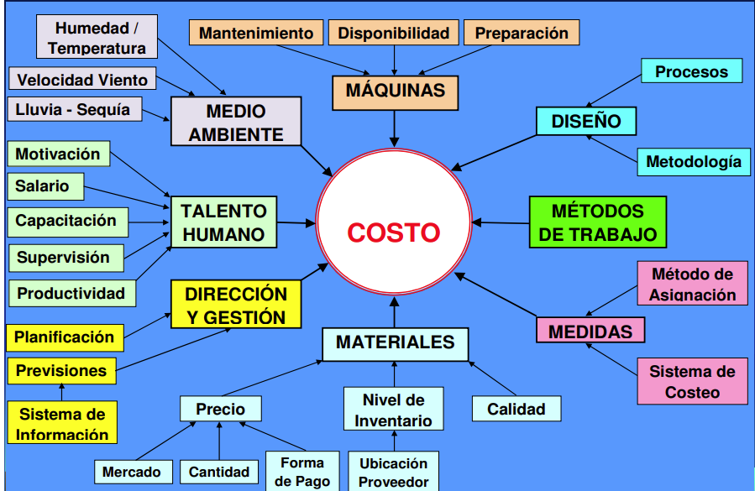
10.2. FACTORES ECONOMICOS PARA LA PERVOL SUBTERRÁNEO

Slide 43
10.2. FACTORES ECONOMICOS PARA LA PERVOL SUBTERRÁNEO
ENFOQUE ACTUAL DEL COSTO DE PERFORACION ENFOQUE ACTUAL DEL COSTO DE PERFORACION Y VOLADURA
Obtención de la fragmentación, según el requerimiento del proceso global (perforación, voladura, carguío, acarreo y chancado).
Considerar la voladura como una etapa de la cadena de valor, debe definirse (o acordarse entre los diferentes clientes y proveedores del proceso) los requerimientos de los productos generados por ella, como también definir las productos generados por ella, como también definir las características de los “insumos”, especialmente información geotécnica, malla de perforación de acuerdo al diseño y condiciones de terreno.
Primordialmente el objetivo es fragmentar la roca, pero no buscando, la tonelada o el m³ roto más barato”, sino “la tonelada o el m³ más económico del proceso global.

Slide 44
10.2. FACTORES ECONOMICOS PARA LA PERVOL SUBTERRÁNEO
ELEMENTOS QUE INTERVIENEN EN FACTOR ECONOMICO DE PERFORACIÓN Y VOLADURA
En operaciones mineras la unidad de medida para el costo es la tonelada, y en obras de construcción es el m³. • Los elementos del costo de perforación y voladura son:
MATERIALES DIRECTOS
MANO DE OBRA DIRECTA
COSTOS INDIRECTOS DE SERVICIOS
Materiales Indirectos
Mano de Obra Indirecta
Gastos Generales
El costo unitario directo (materiales y mano de obra) está en proporción directa con el nivel deproducción, mientras que el costo unitario indirecto está en proporción inversa.

Slide 45
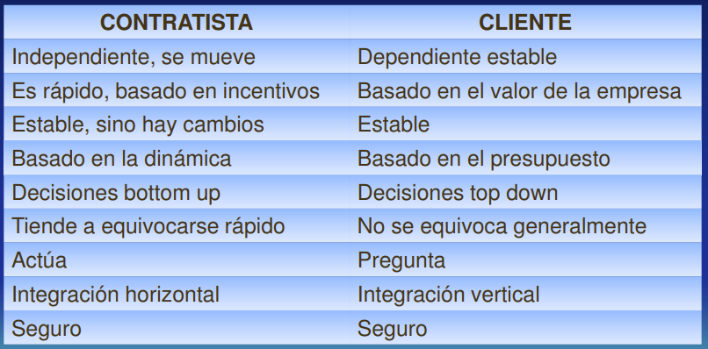
10.2. FACTORES ECONOMICOS PARA LA PERVOL SUBTERRÁNEO
RELACIÓN CONTRATISTA- CLIENTE

Slide 46
10.2. FACTORES ECONOMICOS PARA LA PERVOL SUBTERRÁNEO
RELACIÓN CONTRATISTA- CLIENTE
¿QUE DEBE PROVEER EL CONTRATISTA?
Flexibilidad
Trabajar con control mínimo del cliente
Cooperante
Correr a veces con el riesgo
Trabajar amigablemente
Obtener rendimiento con seguridad
¿QUE DEBERIA PROVEER EL CLIENTE?
Un control mínimo del día a día
Apoyo técnico, según las regulaciones
Apoyo administrativo, si es necesario
Tener claro sobre el trabajo, pero no inmiscuirse.

Slide 47
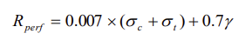
10.3. CÁLCULO DE RENDIMIENTO PARA PERVOL SUBTERRÁNEA
La eficiencia de la perforación de taladros depende de los siguientes factores:
Capacidad de penetración en las rocas por acción de la broca (factor principal), que está dado por: la presión axial, velocidad de rotación y la evacuación del detritus durante la perforación.
Tipo y forma de la broca
Método de acción en el fondo del taladro (percusión, rotación y roto percusión, etc).
Esfuerzo y velocidad de acción con los que se actúan sobre el taladro.
Diámetro del taladro.
Profundidad de perforación.
Velocidad de expulsión de detritus.
Organización y escala de producción de la voladura.
Estos factores constituyen los parámetros tecnológicos de la perforación, y que se eligen sobre todo por la perforabilidad de las rocas.
Por otro lado, la perforabilidad de las rocas depende en gran medida de la forma que tienen las brocas, entre otros factores, hallándose de esta manera la capacidad de triturar la roca en el fondo del taladro.
Dónde:
Rperf: Perforabilidad
Σc: Resistencia límite de la roca a la compresión
Σt: Resistencia límite de la roca al corte
γ: Peso específico de la roca

Slide 48
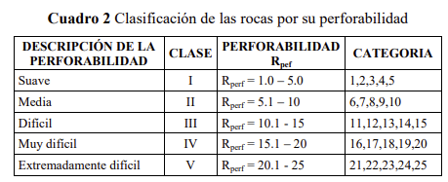
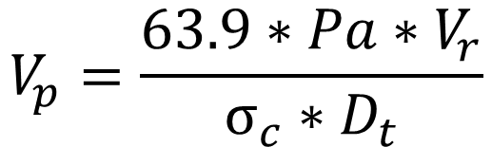
10.3. CÁLCULO DE RENDIMIENTO PARA PERVOL SUBTERRÁNEA
Las rocas por su perforabilidad se clasifican en 25 categorías y se sub dividen en cinco clases.
La velocidad de perforación depende de muchos factores externos como: características geológicas, propiedades físicas de las rocas, distribución de tensiones y estructuras internas de las rocas.
La velocidad de penetración se puede determinarse también por la fórmula de R. Praillet
$$V_{p}=\frac{63.9∗Pa∗V_{r}}{σ_{c}∗D_{t}}$$
Velocidad de Penetración para Jumbo
Dónde:
Pa: presión de avance(Bar )
Vt: Velocidad de rotación (rpm)
σc: Resistencia de compresión a la roca, Mpa.
Dt: Diámetro de taladro, mm.
La velocidad de perforación está dada por la perforabilidad de las rocas, que es el indicador de la calidad de las rocas a la perforación. La perforabilidad de las rocas, es la capacidad de resistencia de las rocas a la penetración de la broca durante la perforación en una unidad de tiempo.

Slide 49
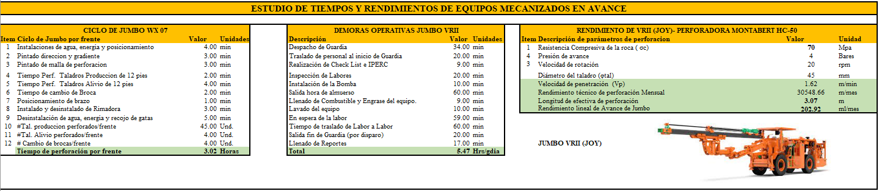
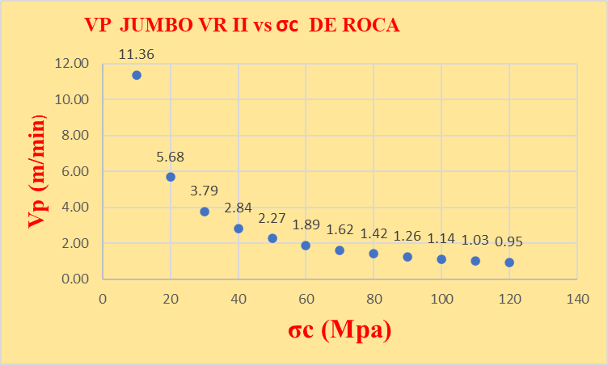
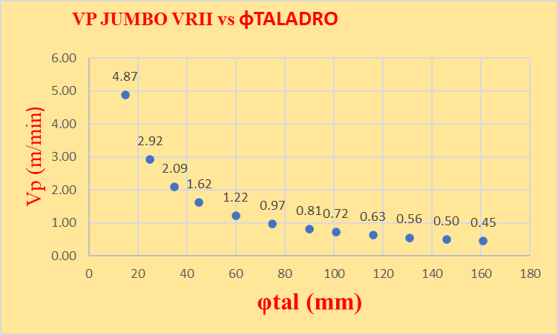
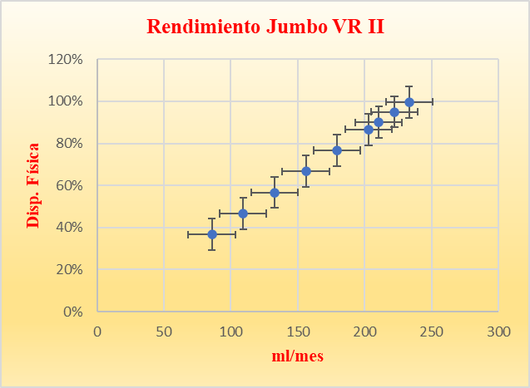
10.3. CÁLCULO DE RENDIMIENTO PARA PERVOL SUBTERRÁNEA

Slide 50

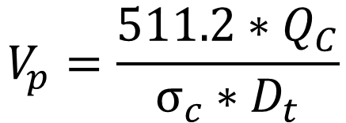
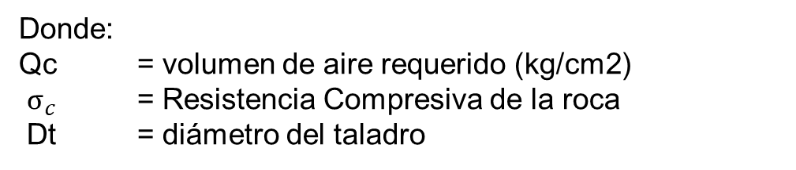
10.3. CÁLCULO DE RENDIMIENTO PARA PERVOL SUBTERRÁNEA
Velocidad de Penetración para Jakleg
Donde:
Qc = volumen de aire requerido CFM
v = velocidad angular pies/min.
D = diámetro del taladro
d = diámetro exterior del taladro.
La mínima velocidad angular para todo tipo de roca es de 5 000 pies/min., en rocas muy densas estas velocidades deben incrementarse.
La velocidad de penetración de las diferentes perforadoras es un dato que debe investigarse directamente en el campo de trabajo por simple comparación del equipo en minas ya existentes. Ninguna información dada por tablas es completamente válida.
Todas las perforadoras rotativas usan circulación de aire, el volumen de aire requerido para una perforadora puede ser determinado por la siguiente formula.
$$V_{p}=\frac{511.2∗Q_{C}}{σ_{c}∗D_{t}}$$
Qc = Π(D ² - d ²) v/4 x 144
Donde:
Qc = volumen de aire requerido (kg/cm2)
$σ_{c}$ = Resistencia Compresiva de la roca
Dt = diámetro del taladro

Slide 51
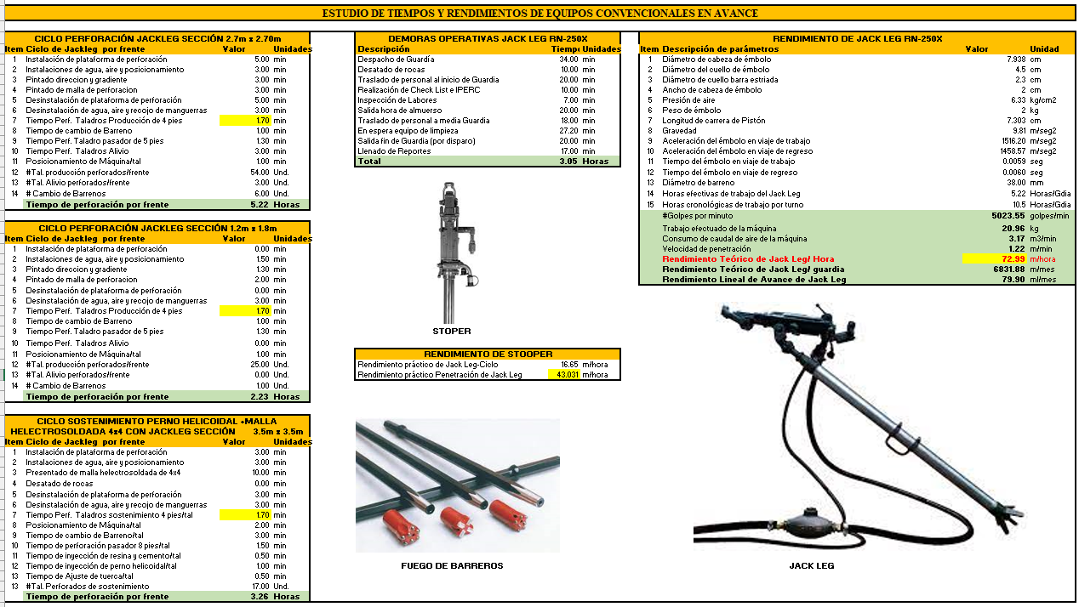
10.3. CÁLCULO DE RENDIMIENTO PARA PERVOL SUBTERRÁNEA

Slide 52
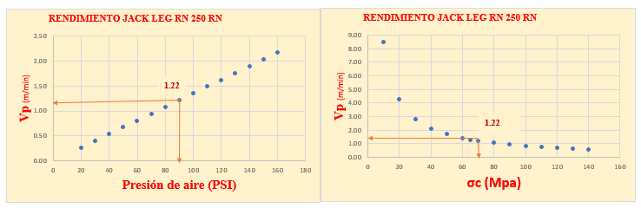
10.3. CÁLCULO DE RENDIMIENTO PARA PERVOL SUBTERRÁNEA

Slide 53
10.4. EV. VELOCIDAD DE PENETRACIÓN, UBICACIÓN Y COSTOS TOTALES
Una clasificación de los sistemas de penetración a una roca. Puede llevarse a cabo tomando en cuenta varios factores.
Tamaño del taladro.
Tipo de perforadora.
Tipo de energía usada para perforar.
Los sistemas de penetración a una roca, tomando como base el modo de ataque a esta ; o el modo de aplicar la energía se clasifican de la siguiente manera.
MECANICOS:
- Percusión.
- Rotación
- Roto - Percusión.

Slide 54
a).- ATAQUE MECANICO:
B).- MECANISMO DE PENETRACIÓN:
La aplicación de la energía mecánica a una roca se lleva a cabo básicamente de dos maneras.
Por una acción percusiva o por una acción rotativa, por otro lado combinando estas dos acciones da lugar a un sistema - híbrido llamado perforación roto - percusiva.
Como bien se sabe solamente existen dos maneras de básicas de atacar mecánicamente a una roca, y estas son:
por percusión.
Por rotación.
C).- ROTACIÓN:
Esta operación se logra mediante motores rotativos que cuenta la perforadora, al incrementarse los RPM se incrementa la velocidad de penetración.
TIPO DE ROCA VELOCIDAD
rocas duras 60 - 90 RPM
rocas muy suaves > 90 RPM
C.1 : Todas las perforadoras rotativas usan circulación de aire, el volumen de aire requerido para una perforadora puede ser determinado por la siguiente formula.
Qc = Π(D ² - d ²) v/4 x 144

Slide 55
C).- ROTACIÓN:
Qc = 0.0054 (D 2 - d 2) v
Qc = volumen de aire requerido CFM
v = velocidad angular pies/min.
D = diámetro del taladro
d = diámetro exterior del taladro.
La mínima velocidad angular para todo tipo de roca es de 5 000 pies/min., en rocas muy densas estas velocidades deben incrementarse.
C.2 : Con la finalidad de relacionar la performance de las perforadoras rotativas se hicieron estudios de campo, obteniéndose una formula de velocidad de penetración:
Pr = (61 - 28log10 Sc)w/F . RPM/300
Pr = velocidad de penetración
Sc = esfuerzo de compresión uniaxial psi.
w = peso de la maquina
F = diámetro de la barra en pulgadas.
RPM = revoluciones por minuto del barreno.

Slide 56
C).- ROTACIÓN:
C.3 : En la selección del tamaño de la perforadora rotativa se toma en cuenta las siguientes variables:
- Profundidad del taladro.
- Índice de perforabilidad de la roca.
- Burden
- Espaciamiento.
- Inclinación y diámetro de los taladros a ser perforados.
d).- PERFORADORA A PERCUSIÓN:
En la actualidad hay dos tipos de perforadoras a percusión:
- PERFORADORA A PISTON: Ya no son muy usadas en la actualidad.
- PERFORADORA TIPO MARTILLO: Son las mas usadas perforadoras de Martillo o Hammer Drill: en esta perforadora el pistón o martillo oscila en un cilindro y golpea al barreno el cual logra penetrar dentro de la roca.
Hay dos principios básicos de operación en la acción de perforacion mediante un martillo:
a.- El principio que hace que el pistón oscile en le cilindro.
b.- El principio que hace que el barreno y la broca roten.

Slide 57
Las perforadoras a percusión tipo martillo que se usan en la actualidad son rotados automáticamente.
- JACK HAMMER
- DRIFFTER
Todas son usadas en minería subterránea y pueden ser usadas para perforar con Agua o sin ella.
d).- PERFORADORA A PERCUSIÓN:
EL AIRE: Comprimido es prácticamente la fuente de energía universal usada por todas las perforadoras a percusión.
PERFORACION:
- Debe ser lo mas precisa, es decir debe cumplir la geometría de diseño, es decir la distancia de los Burden y de los espaciamientos.
- Cualquier desviación en la perforación significa un mal rendimiento en la voladura.

Slide 58
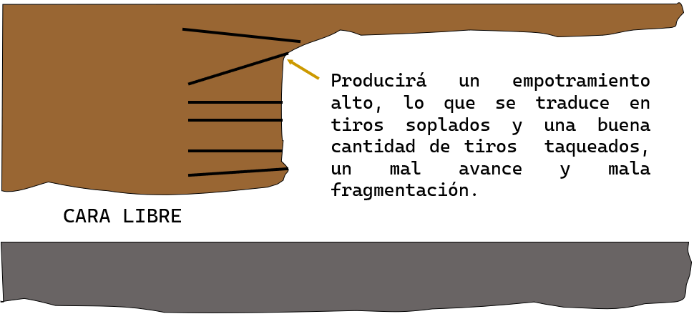
d).- PERFORADORA A PERCUSIÓN:
El control sobre la angulación y paralelismo de las barras de perforación debe ser muy minucioso.

Slide 59
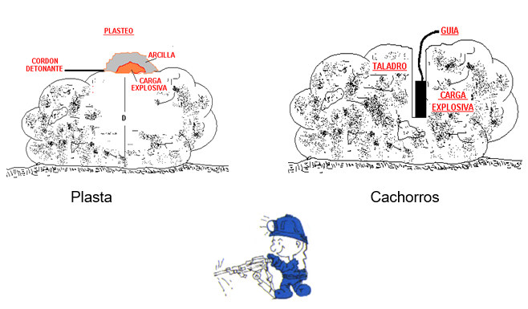
PERFORACIÓN SECUNDARIA
Se origina estos tipos de perforación cuando después de la voladura por mala fragmentación debido a deficiencias en los disparos, también se origina por efectos de fisuras naturales de la roca, estos tipos de perforación es peligrosa y cara, suele traer retrasos en el trabajo. Se debe proyectar la perforación y la voladura considerando todos los aspectos que ayuden a prevenir o limitarla, observando las condiciones del terreno.
La eliminación de estos bancos es mediante perforaciones cortas de 2 a 4 pies llamados “Cachorros”, para depositar el explosivo, de otro modo se elimina colocando explosivos en la superficie de falla, llamado “Plasta” esto dependerá del tamaño del banco.

Slide 60
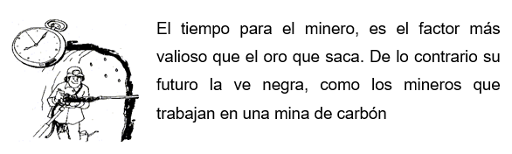
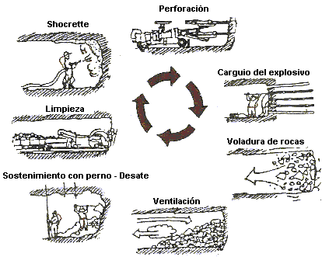
INFLUENCIA DE LA PERFORACIÓN EN EL CICLO DE MINADO
Son las operaciones que se realiza, durante un período de tiempo, que dicho sea de paso deben estar bien llevadas de lo contrario sé de cicla el intervalo de actividades de las que comprende el ciclo. La perforación juega un papel importante en la continuidad del ciclo

Slide 61
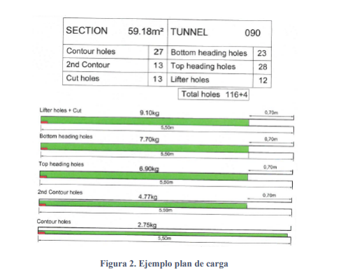
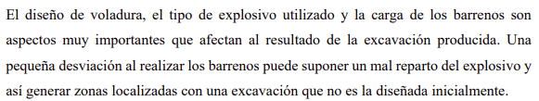
10.5. CÁLCULO DE FACTORES CLAVES EB LA EFICIENCA DE LA VOLADURA

Slide 62
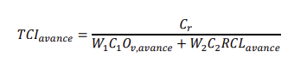
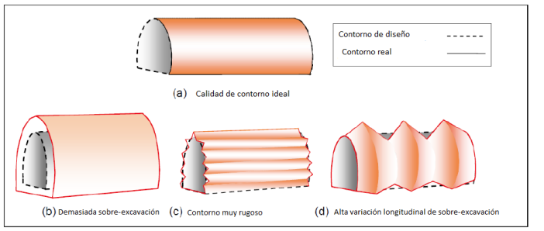
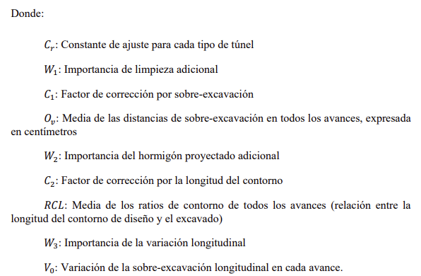
10.5. CÁLCULO DE FACTORES CLAVES EB LA EFICIENCA DE LA VOLADURA
1. INDICE DE CALIDAD DEL CONTORNO DE LA EXCAVACIÓN

Slide 63
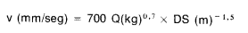
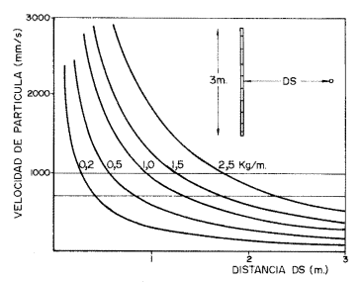
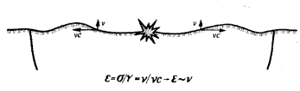
10.5. CÁLCULO DE FACTORES CLAVES EB LA EFICIENCA DE LA VOLADURA
2. DENSIDAD DE CARGA LINEAL
La determinación de la densidad lineal de carga de explosivo debe realizarse teniendo en cuenta las siguientes premisas:
Producir una presión de barreno inferior a la resistencia dinámica a la compresión de la roca.
Controlar el nivel de vibración generado en la voladura que induce unas tensiones en la roca susceptibles de producir roturas.
Los daños aparecerán para un nivel crítico de velocidad de partícula. Para rocas competentes como, por ejemplo, los granitos, si no se dispone de la ley de propagación, puede emplearse la siguiente ecuación:

Slide 64
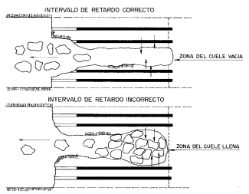
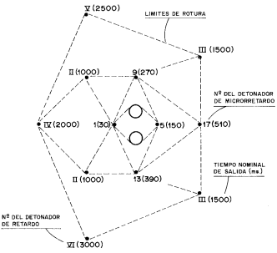
10.5. CÁLCULO DE FACTORES CLAVES EB LA EFICIENCA DE LA VOLADURA
3. SECUENCIAMIENTO
Por consiguiente, el tiempo de retardo entre barrenos consecutivos debe exceder de 100 ms si se quiere evitar la sinterización y apelmazamiento de la roca en la zona del arranque y hacer que cada carga disponga después de un frente libre efectivo.
Cuando se utilizan cueles de taladros paralelos, las primeras cargas detonadas son las que se encuentran más próximas a los barrenos vacíos o de expansión. El valor de la piedra aumenta a medida que progresa la secuencia de encendido.

Slide 65

GRACIAS PREGUNTAS.??

Slide 66


